Slide 1
Repositório de Lições Masterclass Brain dump
O resultado deste projeto foi financiado com o apoio da Comissão Europeia. Esta comunicação reflete apenas as opiniões do autor, e a Comissão não pode ser responsabilizada por qualquer uso que possa ser feito das informações nela contidas. Número de submissão: 2021-1-ES02-KA220-YOU-000028609

Slide 2
Summary
Introdução
Características do brain dump
Relevância e uso do brain dump
Dicas de como fazer um brain dump
Conclusões
Modelo editável

Slide 3
Introdução
“Um brain dump é uma transferência completa de conhecimento acessível do cérebro para outro meio de armazenamento, como papel ou disco rígido do seu computador.”
Em outras palavras, o termo “brain dump” refere-se ao processo de tirar os pensamentos da cabeça, para que se possa concentrar numa ideia por vez sem esquecer os outros pensamentos. Esse dumping cerebral não ajuda apenas na concentração, mas também é uma ótima maneira de evitar ficar sobrecarregado. É muito bom para a saúde mental e ajuda a ganhar clareza e foco. Também o ajuda a trabalhar de forma produtiva e a manter o foco nas suas tarefas.

Slide 4
Características

Slide 5
Relevância e uso do brain dump
Um brain dump pode ajudá-lo a se organizar mais
Um brain dump é uma ótima maneira de organizar os seus pensamentos, ajuda a ver os seus pensamentos no papel
Um brain dump pode ajudá-lo a simplificar as coisas
Muitas vezes você encontrará oportunidades escondidas
Um brain dump pode reduzir o estresse, ajudá-lo a sentir-se satisfeito e tirar essas listas de tarefas da sua cabeça e colocá-las no papel
Anotar as coisas significa que não se precisa de lembrar
Permite que outras ideias e pensamentos criativos venham à tona
Anotar as suas emoções também pode ajudá-lo a processá-las melhor

Slide 6
Quando despejar seu cérebro? / Quando fazer um brain dump?
Antes de começar a organizar a sua vida e negócios
Quando tem uma agenda lotada
Quando está a ficar frustrado com o trabalho
Quando tem muitos novos projetos ou ideias
Depois de uma reunião inspiradora ou importante
Quando está a planear as próximas etapas nos negócios
Depois de aprender algo novo

Slide 7
Dicas de como fazer brain dump
Pegue um pedaço de papel e escreva tudo o que vier à mente
Brain dump no seu telefone (notas)
Mapa mental: desenhando uma representação visual dos seus pensamentos
Digite os seus pensamentos e salve-os em seu computador ou use um software como Google Docs, Evernote or Notion

Slide 8
Modelo editável

Slide 9
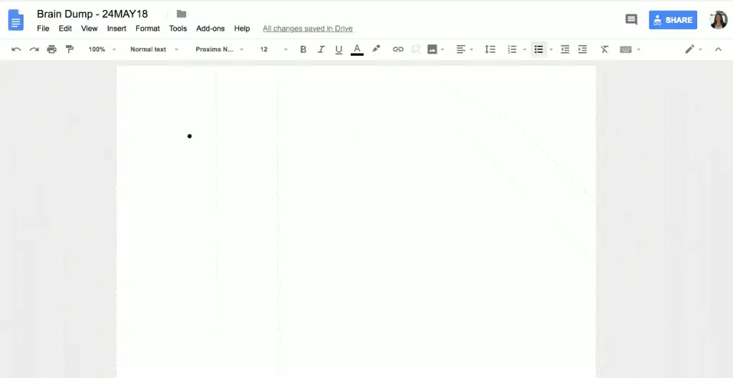
Google Docs
Abra um documento do Google
Defina o cronómetro se tiver tempo limitado
Usar marcadores
Comece a escrever… tudo o que vier à mente
Faça uma pausa, vá passear
Adicionar à lista original
Categorize suas ideias de despejo de cérebro
Divida grandes projetos em tarefas
Adicione datas de limite às suas tarefas
Coloque as tarefas urgentes na sua lista de tarefas
Sinta-se aliviado

Slide 10
Bibliografia: - Poole, M. (2020). Why a brain dump is great for all entrepreneurs. Available at Virtual Hand: https://virtualhand.co.uk/brain-dump-is-great-for-all-entrepreneurs/
- Stigliani, I., & Ravasi, D. (2012). Organizing thoughts and connecting brains: Material practices and the transition from individual to group-level prospective sensemaking. Academy of Management journal, 55(5), 1232-1259.
- Tull, C. (2022). How to Get Started With Brain Dumping in 2022 [+Templates & Tools To Make it Easy]. Available at Hustle to Startup: https://hustletostartup.com/brain-dumping/
ORGANIZING THOUGHTS AND CONNECTING BRAINS:
MATERIAL PRACTICES AND THE TRANSITION FROM
INDIVIDUAL TO GROUP-LEVEL PROSPECTIVE SENSEMAKING

